Slide 1
PROPUESTA PARA ESTUDIO DE VIABILIDAD PARA LA CREACIÓN DE UN COWORKING PARA ESTUDIANTES CERCA DE LA UNIVERSIDAD MINUTO DE DIOS
Maria Nelly Cuevas Gomez
Maria Fernanda Corredor Rivera
Administración de Empresas UVD
2019

Slide 2
COWORKING PARA ESTUDIANTES CERCA DE LA UNIVERSIDAD MINUTO DE DIOS
Es un proyecto dirigido a estudiantes de UNIMINUTO –UVD modalidad distancia tradicional sede principal, “Comfort Zone” es un lugar donde podrán encontrar un espacio altamente adecuado para la concentración de los estudiantes. Para esto, desarrollamos un análisis de viabilidad económica, legal, ambiental y política, que permitió dirigirse a la construcción de un análisis de estudio de mercado.

Slide 3
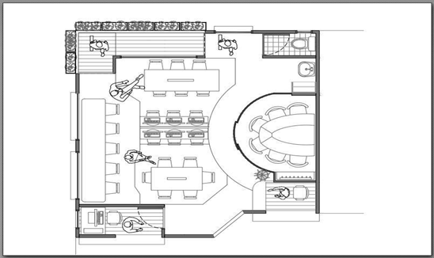
Estudio Técnico
El proyecto estará ubicado en zona urbana de la ciudad de Bogotá, exactamente en el Centro Comercial San Francisco avenida 81 73 a 81 Bogotá, sobre la calle 80 frente a la estación de Transmilenio del minuto de dios, a 560 metros (7 minutos) de la Universidad Minuto de Dios

Slide 4
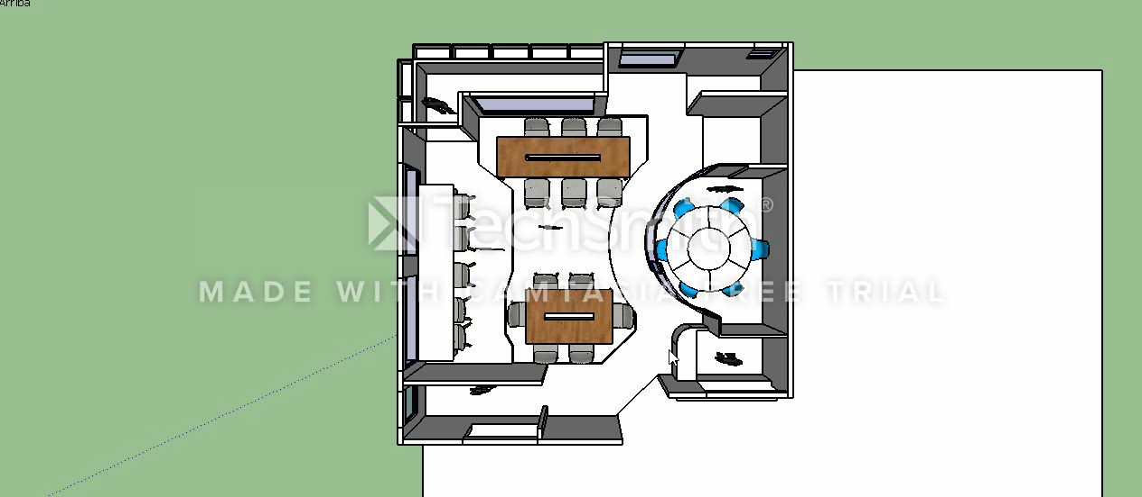

Slide 5
Objetivos
Crear un espacio para la puesta en marcha del Coworking “Comfort Zone” para estudiantes de la Corporación Universitaria Minuto de Dios y para los alrededores, donde puedan aumentar su concentración y motivación, aislados de factores externos que contribuyan al bajo rendimiento académico.
Ofrecer a los estudiantes una alternativa diferente para la realización de sus actividades académicas, donde puedan aumentar sus habilidades sociales y trabajo en equipo, entre otros.

Slide 6
Planteamiento del Problema
No es fácil encontrar un lugar apropiado para estudiar y concentrarse, la mayoría de las veces las personas se distraen con gran facilidad por factores externos como es el ruido, la temperatura, la ventilación o la iluminación.
Actualmente existen pocos lugares orientados a mantener la privacidad y concentración del estudiante en lugares independientes al aula de clase, cercanos a la Universidad Minutos de Dios.
“Muchos pueden considerarlo frívolo, pero no es así. El ambiente donde se estudia influye mucho en los resultados, sobre todo si se trata de escolares y universitarios que tienen mucha distracción”, precisa. (Gutiérrez, I. 2018)

Slide 7
Justificación
Este estudio de viabilidad fue creado teniendo en cuenta el alto impacto para los estudiantes el no contar con espacios adecuados para la realización de actividades académicas. Se necesita que el estudiante tenga espacios adecuados, para el desarrollo de sus actividades y así fortalecer el aprendizaje adquirido en el aula de clase.
Es por eso que con el Coworking “Comfort Zone” queremos ayudar a crear espacios que permitan el desarrollo de actividades académicas extracurriculares para mejorar el desempeño estudiantil.

Slide 8
Antecedentes
En 1995 se fundó en Berlín C-base, uno de los primeros hacklabs en el mundo los cuales eran espacios orientados al trabajo en comunidad.
En 1999 Bernard DeKoven acuño el término coworking, como manera de identificar el trabajo en equipo y colaborativo, de personas que trabajan en un mismo espacio pero en diferentes proyectos. En 2002 C-base hizo posible la conexión a sus redes WIFI y promovieron el acceso gratis y público a internet.
En 2005 que nació oficialmente el primer coworking en la ciudad de San Francisco.
En Bogotá, se encuentran espacios de coworking tales como: 80 Once de Spaces se encuentra frente al Parque El Nogal en la Zona Rosa de Bogotá, Buró 26, Tierra Firme Santa Bárbara, los cuales son alquilados por horas, días, semanas, meses o años.

Slide 9
Efectos y Causas
Cuando los estudiantes universitarios no tienen un autoaprendizaje, una autorregulación y tampoco una buena alimentación pueden no tener la iniciativa de comenzar o terminar sus estudios. según El Espectador (2018), Un informe del Banco Mundial concluyó que Colombia es el segundo país en A. Latina con mayor tasa de deserción en educación superior, pero el que ofrece al graduado el mejor retorno de esta inversión.
Para el analista en educación superior, Carlos Mario Lopera, los factores académicos, económicos, sociales y emocionales influyen en el aumento del índice. Añadió que “las mayores deserciones se dan en primero y segundo semestre. Puede ser porque los estudiantes se decepcionan de la carrera o porque económicamente no pueden seguir”. Con base en estas características, varias instituciones se han visto en la obligación de replantear sus estrategias. (El Espectador, 2018)

Slide 10
Estrategias de Mercado
Estrategias de Aprovisionamiento (Proveedores): Centro Comercial Unilago y Claro (Internet).
Estrategias en Precios: precios fijos y variables donde se tendrá un valor inicial para la utilización del espacio de Coworking por 3.500 pesos la hora, en el segundo año se pretende aumentar un porcentaje mínimo, también se tendrá en cuenta la compra del mes, semestre o año.
Estrategias de Promoción y Publicidad: La estrategia que se manejará es la combinada, que cuenta con el impulso y la atracción, volantes, acumulación de puntos, redes sociales.

Slide 11
Población Objetivo
El mercado objetivo, son hombres y mujeres estudiantes con edades comprendidas entre 17 a 55 años de modalidad virtual y a distancia de la Universidad Minuto de Dios (calle 80), ubicada en el barrio Minuto de Dios, en la Zona 10 Engativá de la Ciudad de Bogotá, los cuales cuentan con un nivel socioeconómico medio bajo y medio (estratos 3 y 4), según el (Departamento Nacional de Estadística DANE, 2017)
Sociográfica: Estudiantes en formación y docentes de la Universidad Minuto de Dios, los cuales tienen la necesidad de utilizar espacios comunales y servicios de internet para la realización de sus trabajos.
Pictográfica: Esta segmentación se realizó de acuerdo con las necesidades que se observaron y mediante encuestas realizadas, al ver la dificultad que tenían los estudiantes para encontrar un sitio en el cual se pudiesen realizar los trabajos pendientes.

Slide 12
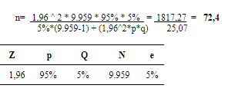
Muestra
La muestra es finita, debido que se tiene la cantidad exacta y los datos se tomaron del total de estudiantes de UNIMINUTO –UVD modalidad distancia tradicional sede principal, de la siguiente manera:
Se realizó una encuesta de 9 preguntas, de las cuales se tomaron las más relevantes que se encuentran a continuación:

Slide 13
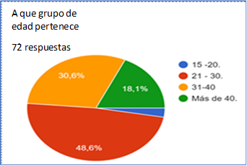
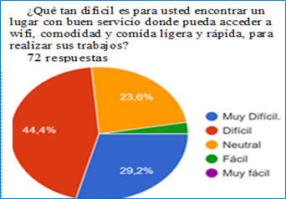
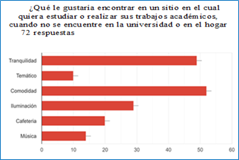
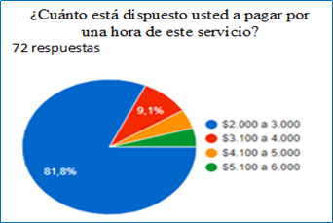

Slide 14
Coworking Comfort Zone
Se plantea usar la estrategia de precios fijos donde se tendrá un valor inicial para la utilización del espacio de Coworking por $3.500 pesos la hora, que consta de un equipo de cómputo, una línea telefónica, acceso a internet y servicio de impresión y escaneo, teniendo un espacio cómodo y apto para desarrollar sus diferentes actividades académicas.
Nuestros principales competidores en precios serían:

Slide 15
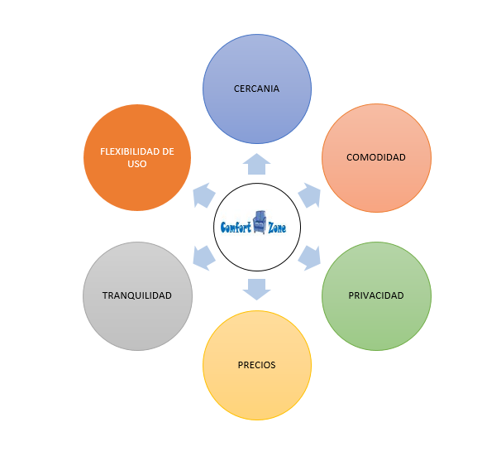
Ventajas Competitivas y Propuesta de Valor

Slide 16
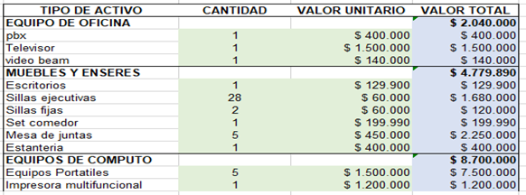
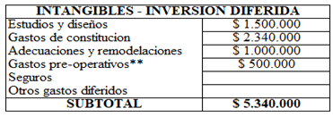
Estudio Financiero - inversiones
Las inversiones iniciales para el primer año del proyecto son:

Slide 17
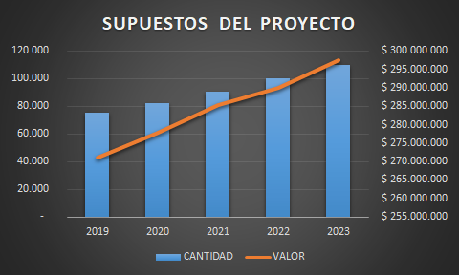
Proyecciones

Slide 18
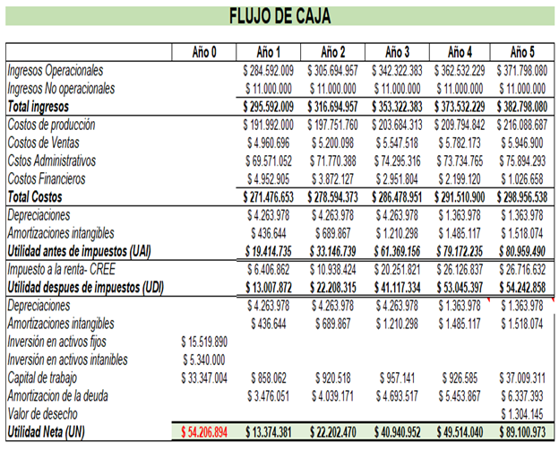

Slide 19
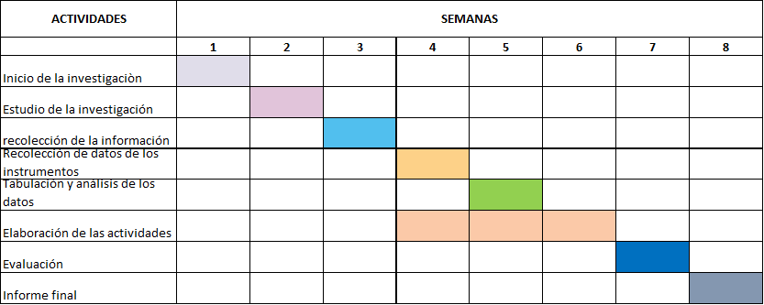
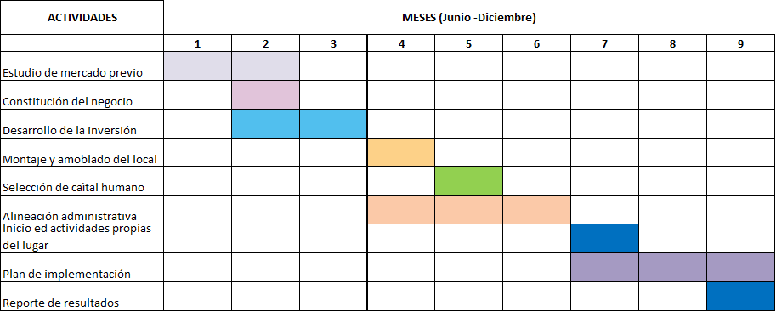
cronograma de actividades

Slide 20
Impactos
Impacto Económico: El impacto económico de este proyecto busca el ahorro de las personas, en el momento de realizar trabajos o actividades de sus labores diarias.
Impacto Social: La empresa “Comfort Zone”, pretende incentivar a la comunidad estudiantil a la utilización de un espacio adecuado para su concentración, en donde se sientan motivados a la realización de sus trabajos y dispuestos a intercambiar conocimiento con los compañeros de estudio, sin que los factores externos puedan afectarlos.
Impacto Ambiental: Se mediará en la utilización de recursos renovables para colaborar con el medio ambiente.

Slide 21
Conclusiones
Los Coworking en Colombia alquilan sus espacios para diferentes servicios, sobre todo en un entorno laboral y no estudiantil, es por esto que después de haber desarrollado e investigado la viabilidad del Coworking Comfort Zone para estudiantes se puede concluir que este es un proyecto viable, rentable y que puede ser perdurable con el paso tiempo, ya que este servicio va en creciente por ser una de las mejores formas de ahorro de dinero para la realización de trabajos dado que trae consigo beneficios como disminuir la deserción, las malas notas académicas, la productividad y genera una gran innovación, Este nicho de mercado se presentará para miembros universitarios, obteniendo un trabajo sostenible.
También se cuenta con que este proyecto dará un valor agregado al sector estudiantil y de formación académica, un servicio innovador pueda llegar a posicionarse de manera eficaz en el mercado.

Slide 22
Referencias Bibliográficas
Arango Sarmiento, S. (18 de febrero de 20017). Una breve historia del co-working. Obtenido de http://www.youngmarketing.co/una-breve-historia-del-co-working/
Atom House. (11 de marzo de 2013). Atom House: Más que una casa, una comunidad de emprendimiento. Obtenido de https://pulsosocial.com/2013/03/11/atom-house-mas-que-una-casa-una-comunidad-de-emprendimiento/
Bourdieu, P. (1993). Some properties of fields”, en Pierre Bourdieu (ed.) Sociology in question. Londres: Sage Publications.
Canales, A., & De los Ríos, D. (2018). Factores explicativos de la deserción universitaria. Calidad en la Educación, (26) , 173-201.
Claro. (2018). Quienes somos. Obtenido de https://www.claro.com/paises/quienes-somos.html
Departamento Nacional de Estadística DANE. (2017). Estratos Socioeconómicos. Obtenido de https://www.dane.gov.co/files/geoestadistica/Preguntas_frecuentes_ estratificacion. pdf
Dian. (2018). Trámites y servicios. Obtenido de https://www.dian.gov.co/Paginas/ Resultados.aspx?k=ciiu
Dinero.com. (2009). Sas es el tipo de sociedad más usado en Colombia. . Obtenido de https://www.dinero.com/negocios/articulo/sas-tipo-sociedad-usado-colombia/84554

Slide 23
Referencias Bibliográficas
Google maps. (2018). Centro comercial San Francisco. Obtenido de https://www.google. com/maps/dir/Universidad+Minuto+de+Dios,+Calle+81b,+Bogot%C3%A1/
HubBOG. (2019). Coworking: Más que una oficina. Obtenido de https://hubbog.com/ coworking/
Makro.co. (2018). Mayorista de productos. Obtenido de http://www.makro.com.co/ empresa/
Paredes, T. (2018). La importancia de tener un buen lugar para estudiar. Obtenido d : https://trome.pe/familia/estudiar-importancia-buen-lugar-93808https://trome. pe/familia/estudiar-importancia-buen-lugar-93808.
Portafolio. (4 de diciembre de 2018). Crecen los espacios colaborativos en Bogotá . diciembre 04 DE 2018. Obtenido de https://www.portafolio.co/economia/empleo/ crecen-los-espacios-colaborativos-en-bogota-523298
Portafolio. (8 de enero de 2019). Éxito del coworking hace de Bogotá una ciudad más competitiva. Obtenido de https://www.portafolio.co/negocios/emprendimiento/exito-del-coworking-hace-de-bogota-una-ciudad-mas-competitiva-525017
Probogotá org‎. (2018). Conoce todos los datos sobre Engativá. Obtenido de http://probogota.org/localidades/engativa/?gclid=EAIaIQobChMIm_2v-9jD3gIVHIezCh1aEguZEAAYASAAEgJaFfD_BwE

Slide 24
Referencias Bibliográficas
Publimetro. (22 de julio de 2018). La nueva esçtrategia de Tostao para arrasar con la competencia. Obtenido de https://www.publimetro.co/co/colombia/2018/07/22/la-nueva-estrategia-de-tostao-para-arrasar-con-la-competencia.html
Revista Diners. (3 de julio de 2018). Cuatro lugares recomendados de coworking en Bogotá. Obtenido de https://revistadiners.com.co/actualidad/57305_cuatro-lugares-recomendados-de-coworking-en-bogota/
Sánchez Padilla, M., Álvarez Chávez, A., Flores Cerón, T., Arias Rico, J., & Saucedo García, M. (5 de junio de 2014). El Reto del Estudiante Universitario ante su Adaptación y Autocuidado como Estrategia para Disminuir Problemas Crónicos Degenerativos: Obtenido de https://repository.uaeh.edu.mx/revistas/index. php/ICSA/article/view/754/3715
Tierra Firme. (2019). Servicios Coworking Asesoría Y Acompañamiento. Obtenido de https://www.civico.com/lugar/tierra-firme-bogota/
WeWork Bogotá. (2019). Sitios de trabajo. Obtenido de https://www.wework.com/es-LA/l/bogota
Workspot Bogotá. (2019). Espacio de Coworking . Obtenido de https://workspot108.com/

Slide 25
GRACIAS

